Slide 1
Медицинская целесообразность оказания специализированной помощи ВИЧ-инфицированным больным в условиях дневного стационара

Slide 2
ВИЧ-инфекция в мире
По данным UNAIDS:
34 млн. человек в мире заражены ВИЧ-инфекцией
30 млн. человек умерли от заболеваний, связанных с ВИЧ-инфекцией
ежегодно выявляется 2, 6 млн. человек вновь инфицированных ВИЧ
ежедневно на планете заражается до 7 тыс. человек
нуждается в АРВТ около 15 млн. человек
получают АРВТ 5,2 млн человек (что составляет 1/3 часть (34,6 % ) от всех нуждающихся)
Notes:
,

Slide 3
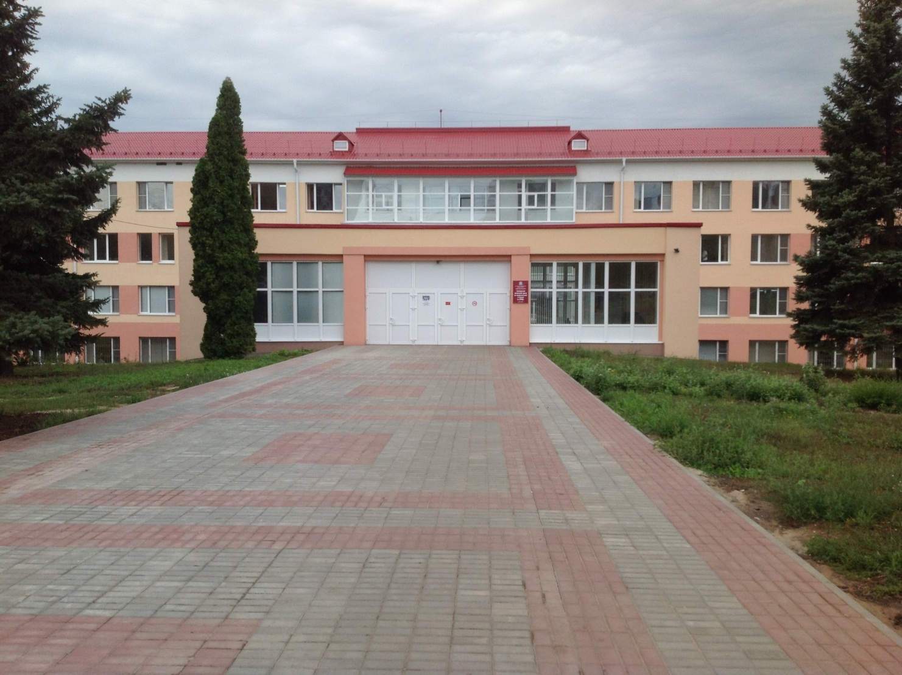

Slide 4
Система оказания медицинской помощи
ВИЧ-инфицированным
В Статья 14 Федерального закона РФ от 30.03.1995 № 38-ФЗ «О предупреждении распространения в Российской Федерации заболевания, вызываемого вирусом иммунодефицита человека (ВИЧ-инфекции)» «…ВИЧ-инфицированным оказываются на общих основаниях все виды медицинской помощи по медицинским показаниям, при этом они пользуются всеми правами, предусмотренными законодательством Российской Федерации об охране здоровья граждан».
Приказ Минздрава России от 08.11.2012 № 689н «Об утверждении Порядка оказания медицинской помощи взрослому населению при заболевании, вызываемом вирусом иммунодефицита человека (ВИЧ-инфекции)»
Медицинская помощь больным ВИЧ-инфекцией оказывается в рамках:
- скорой медицинской помощи;
- первичной медико-санитарной помощи;
- специализированной, в том числе высокотехнологичнеой медицинской помощи;
- паллиативной медицинской помощи
Раздел VI «Профилактика ВИЧ-инфекции» (Санитарные правила и нормы САНПИН 3.3686-21 «Сантарно-эпидемилогичекие требования по профилактике инфекционных болезней» от 28.01.2021
Приказ Минздрава самарской области от 23.04.2015 № 640 «Об организации оказания медицинской помощи больным вич-инфекцией в медицинских организациях Самарской области»: «…врачи-специалисты учреждений при наличии у пациента других заболеваний, не связанных с ВИЧ инфекцией, оказывают медицинскую помощь на основе утвержденных стандартов первичной медико-санитарной помощи по соответствующим профилям патологии; направляют больных ВИЧ-инфекцией на стационарное лечение, на консультацию к врачам-специалистам при наличии медицинских показаний по соответствующим профилям патологии».

Slide 5
Самарский областной клинический центр профилактики и борьбы со СПИД 2022
Амбулаторно-поликлинический блок
Стационар
АПО №1 (Самара, Новокуйбышевск )
Отделение для лечения больных ВИЧ-инфекцией №1:
стационар дневного пребывания 42 койки
АПО №2 (Сызрань)
Аптека (Самара)
Цифровой флюорограф
АПО №3 (Тольятти)
АПО №4 (Тольятти)
Отделение для лечения больных
ВИЧ-инфекцией №2:
28 коек для лечения больных)
Отделение паллиативной помощи ВИЧ-инфекцией №3
13 коек
Аптечный пункт
(Тольятти)
Компьютерный томограф Gеneral Electric
КДО
(Самара)
КДО
(Тольятти)
Аптечный пункт
(Сызрань)
Фиброскан
Аптечный пункт
(Новокуйбышевск)
Кабинеты туберкулинодиагностики в Самаре и Тольятти
Отделение эпидемиологии №1 (Самара)
Лаборатория
Отделение эпидемиологии №2 (Тольятти)
клинико-диагностическая
микробиологическая
На базе СПИД Центра работает кабинет Областного клинического противотуберкулезного диспансера.
иммунологическая
ПЦР и секвенирования

Slide 6
Эпидемиологическая ситуация по ВИЧ – инфекции в Самарской области на 01.10.2022
Лиц живущих с ВИЧ-инфекцией- 37106 человек
Пациентов живущих с хроническим вирусным гепатитом С + ВИЧ-инфекцией- 10711человек
Пациентов состоящих на диспансерном учете - 36236 человек

Slide 7
Мониторинг оказания медицинской помощи ВИЧ-инфицированным на 01.09.2022
Охват диспансерным наблюдением – 97,7%
(ЛЖВ – 37106 чел., на Д учете – 36236 021236чел.)
В 2022 году включены в АРВТ
1815 человек,
возвращены в АРВТ 73 человека
Охват АРВТ (из числа находящихся на диспансерном наблюдении) – 83,6%
(36236 чел.)
Охват мониторингом эффективности АРВТ – 95% (обследование на иммунный статус
и вирусную нагрузку)
Эффективность АРВТ (неопределяемая вирусная нагрузка – 92,6%
(27 892 чел.)
Химиопрофилактика туберкулеза проведена 98,9% (992 из 1003 человек
с CD4 менее 350 кл/мл)

Slide 8
Приказ главного врача ГБУЗ СОЦ СПИД и ИЗ от 22.10.2014 №54/1-П «Об утверждении коечного фонда и структуры стационара ГБУЗ СОЦ СПИД и ИЗ»
Стационар дневного пребывания предназначен для проведения профилактических, диагностических, лечебных и реабилитационных мероприятий больным, не требующим круглосуточного медицинского наблюдения, с применением современных медицинских технологий в соответствии с порядками и стандартами оказания медицинской помощи и протоколами ведения больных
Госпитализация в стационар дневного пребывания осуществляется в плановом порядке по решению врачебной комиссии ГБУЗ СКОЦ СПИД

Slide 9
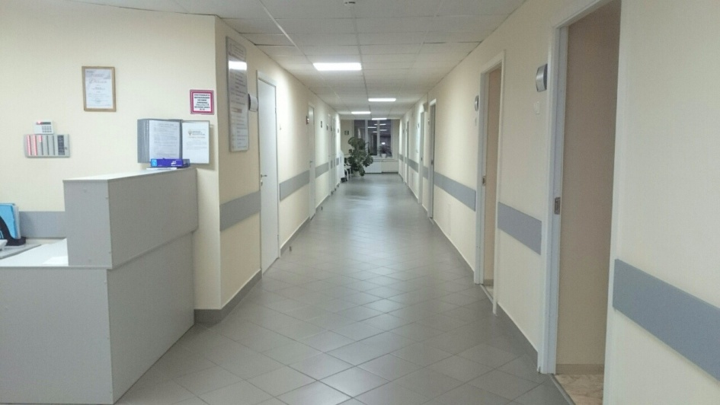
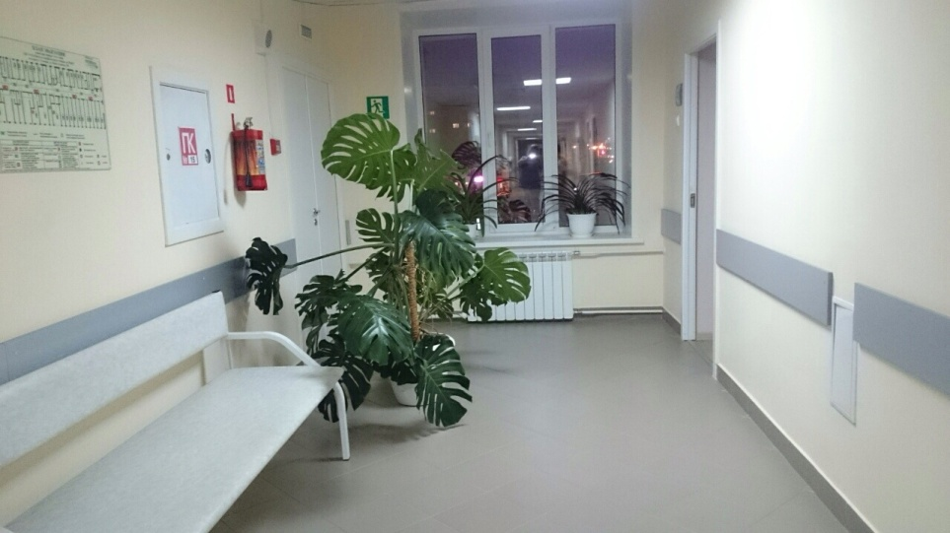
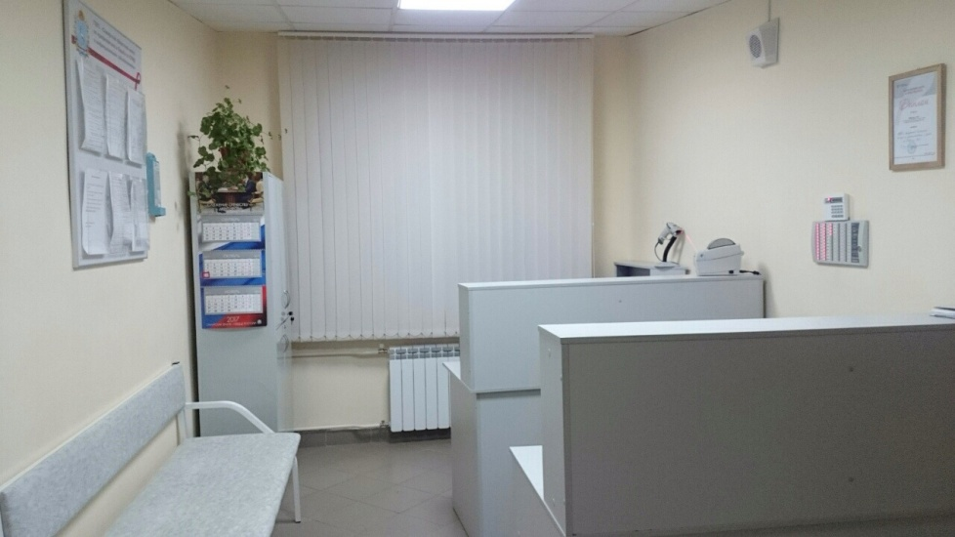
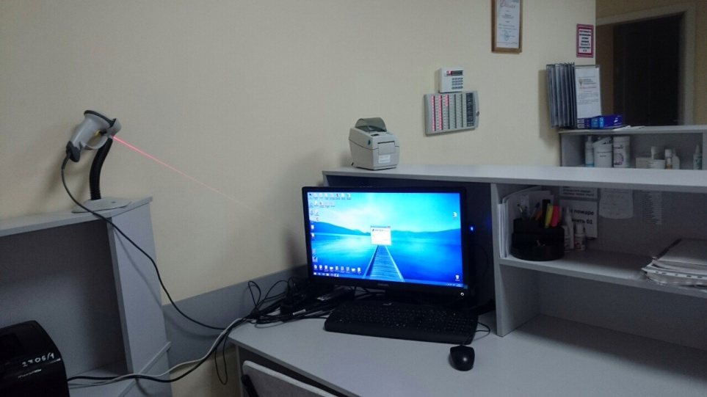
Cтационар дневного пребывания ГБУЗ СОКЦ СПИД

Slide 10
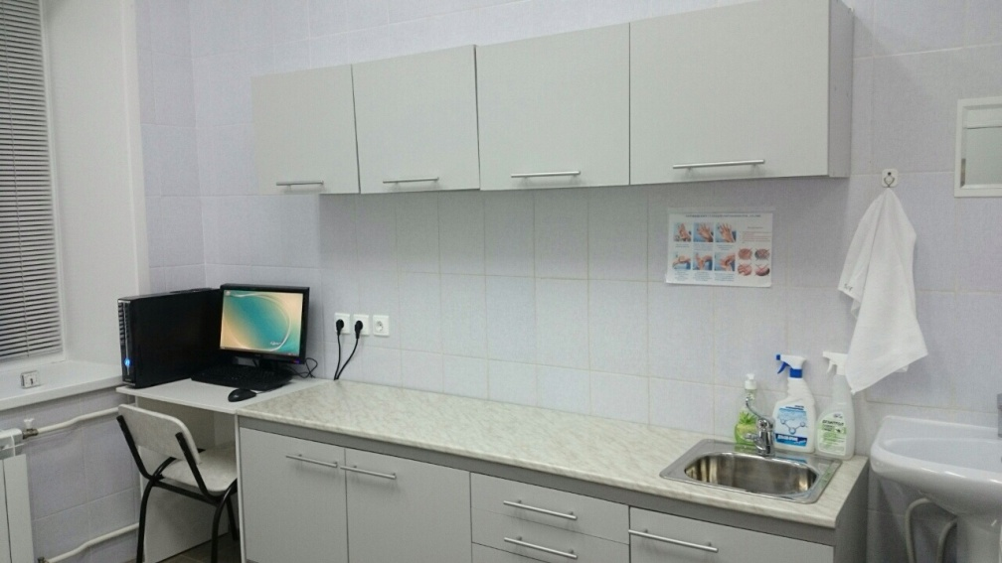
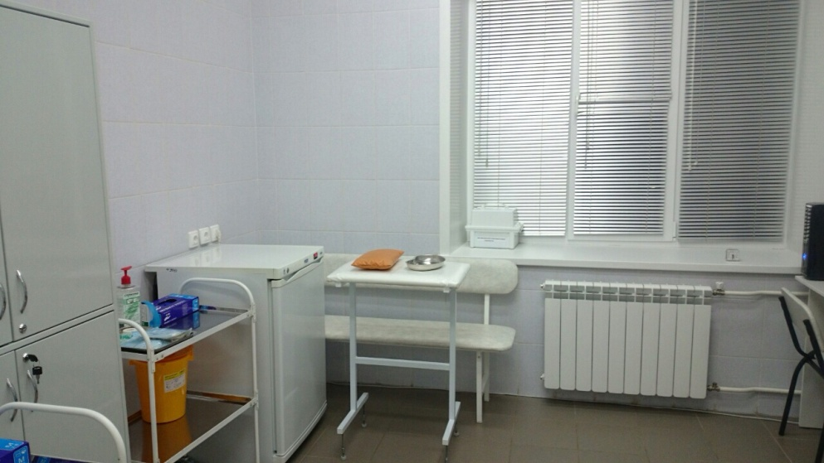
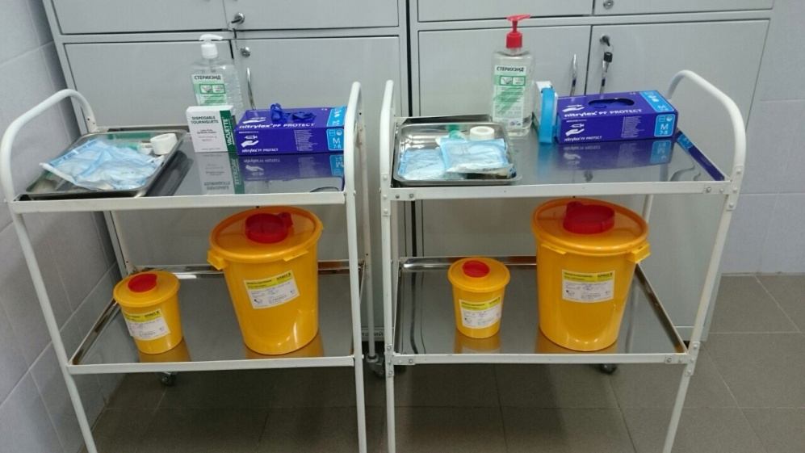
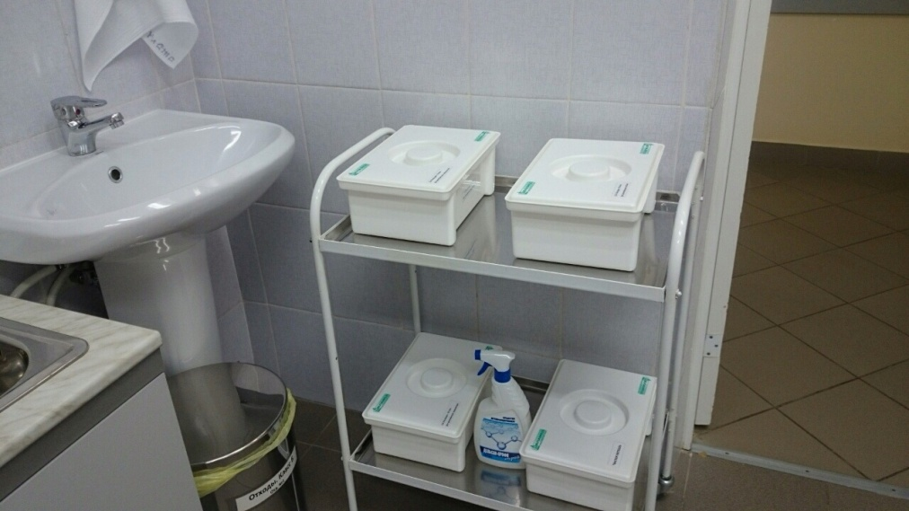
Процедурный кабинет

Slide 11
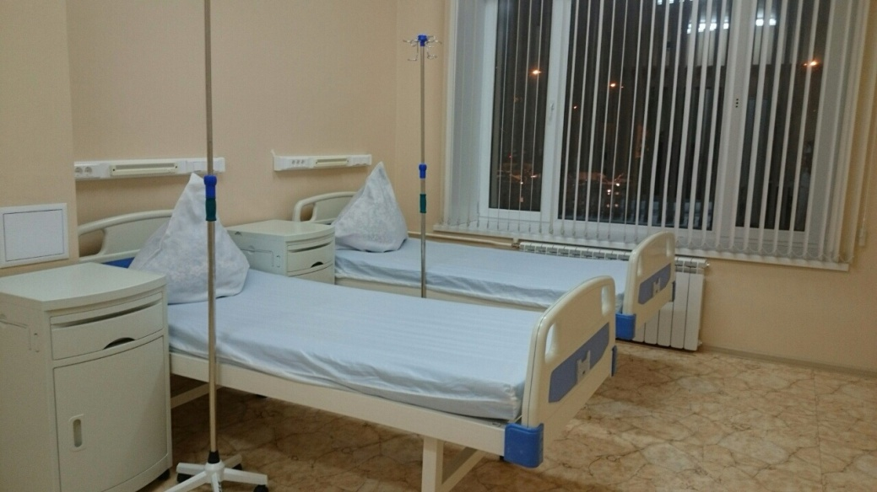
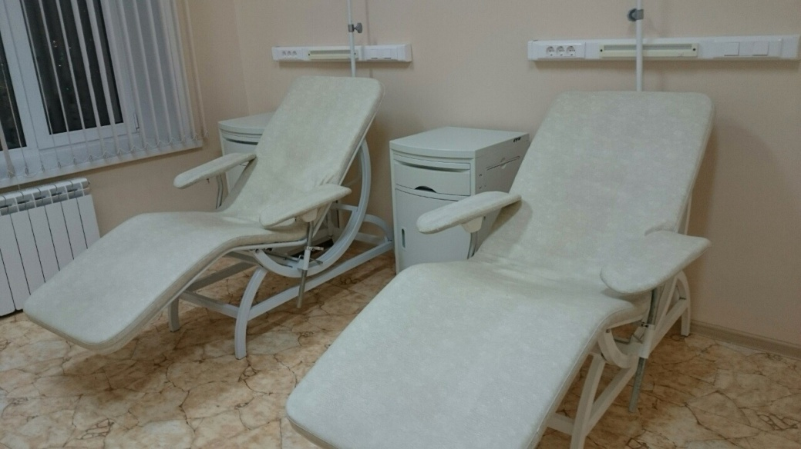
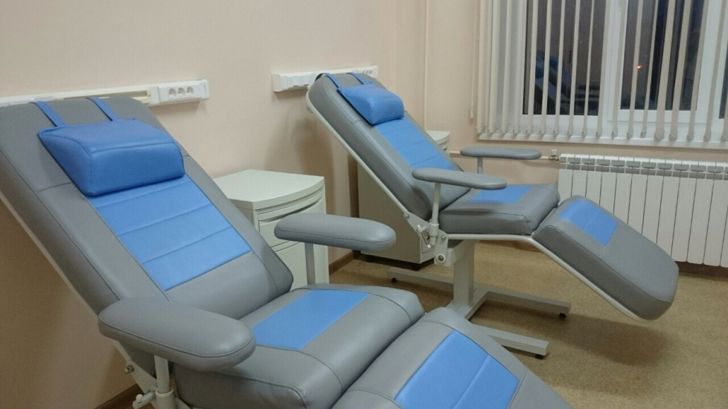
Палаты

Slide 12
Структура стационара дневного пребывания ГБУЗ СОКЦ СПИД
Мощность: 21койка из них 8 терапевтического профиля, 13 –инфекционного
ОМС развернуто :17 коек
Работа в 2 смены: 1 смена 8.00-15.42 2 смена 10.30-18.12
Штаты: 1 зав. отделением, 3 врача, 1 старшая медицинская сестра, 6 медицинских сестер, 1 сестра –хозяйка, 2 санитарки

Slide 13
Наиболее частые причины направления пациентов в стационар дневного пребывания
Старт АРВТ
Возобновление АРВТ после прерывания
Коррекция нежелательных явлений на фоне проводимой АРВТ
Старт ПВТ хронического вирусного гепатита С у ВИЧ-инфицированных
Проведение ПВТ хронического вирусного гепатита С у пациентов без ВИЧ-инфекции (ОМС)

Slide 14
Показатели работы на 2021г.
Количество пролеченных больных в том числе ОМС | Средний пациенто-день |  | Работа койки | Летальность
 | Терапевтические 360 | Инфекционные 752
1112 | 32,4% | 67,6% | 192,73 | 0

Slide 15
Распределение пациентов по стадиям ВИЧ-инфекции n=992

Slide 16
Структура причин госпитализации в стационар дневного пребывания (n=992)
Диагноз | Количество пролеченных больных | Доля от общего числа,%
ХВГС | 446 | 44,9
ХВГВ | 6 | 0,6
ХВГВ+С | 16 | 1,6
Хронический токсический гепатит | 76 | 7,6
Хр. гепатит смешанной этиологии | 188 | 18,9
Цирроз печени | 93 | 9,4
Другая патология ЖКТ | 59 | 35,9
Заболевания ЦНС | 96 | 9,7
Заболевания крови | 3 | 0,3
Аллергические реакции | 5 | 0,5
Болезни органов дыхания | 3 | 0,3
Болезни почек, ССС | 1 | 0,1
Всего | 992 чел | 100

Slide 17
Исходы лечения
1100 пациентов выписаны с улучшением, что составило 99% от общего числа
У 12 пациентов было ухудшение состояния, в результате они были госпитализированы в круглосуточный стационар для продолжения лечения
На 19% дешевле стоимость пациенто-дня в сравнении с 1 койко-днем круглосуточного стационара

Slide 18
Анкетирование пациентов
В течение года проводилось анкетирование пациентов с целью выяснения удовлетворенности качеством оказания медицинской помощи.
Был опрошен 256 пациентов
Из них 89% были полностью удовлетворены качеством оказания медицинской помощи в отделении, 11% удовлетворены частично.

Slide 19
Экономическая эффективность
Наименование | Единица измерения | Плановая расчетная стоимость единицы услуги | Фактическая стоимость единицы услуги
Оказание специализированной помощи ВИЧ-инфицированным в условиях стационара дневного пребывания | Пациенто-дни | 5812,33 | 5491,82
Оказание специализированной помощи ВИЧ-инфицированным в условиях круглосуточного стационара | Койко-дни | 8005,58 | 7421,40

Slide 20
Послание Президента Федеральному Собранию
Владимир Путин утвердил перечень поручений по реализации Послания Президента Российской Федерации Федеральному Собранию Российской Федерации от 21 апреля 2021 года*.
*http://www.kremlin.ru/acts/assignments/orders/65524
Пр-753, п.9 д
Д) обеспечить поэтапную реализацию в 2021-2030 годах мероприятий, направленных на борьбу с гепатитом С, минимизировав риски распространения данного заболевания

Slide 21
Обоснование необходимости лечения ХВГС
Увеличение длительности жизни
Снижение прогрессирования фиброза печени
Снижение смертности из-за предотвращения терминальных стадий болезни печени

Slide 22
Особенности ПВТ ПППД
Возможно лечение пациентов с выраженным фиброзом печени
Возможно лечения больных, не ответивших на ПВТ интерферонами
Возможно лечение больных с тяжелой сопутствующей патологией
Возможно проведение коротких курсов лечения (от 8 недель)

Slide 23
Применение препаратов прямого противовирусного действия позволяет:
Эффективность Безопасность Длительность

Slide 24
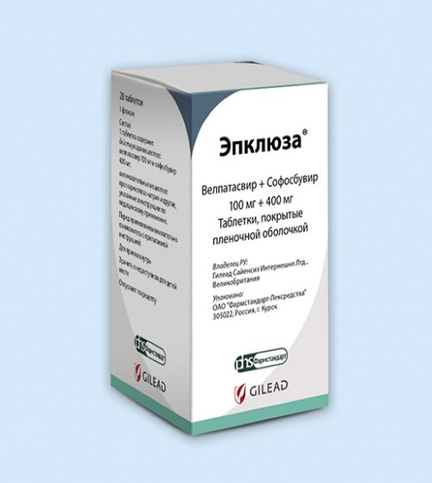
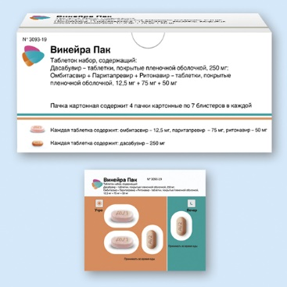
Противовирусные препараты прямого действия (ПППД)

Slide 25
Итоги лечения противовирусной терапии ХВГС по ОМС за 2020г.-2021г.
Схема | Количество пролеченных больных | НВО
2020 год | 47 | 93,6%
Викейра-Пак 8 недель | 18 | 100%
Викейра –Пак 12 недель | 23 | 96%
Мавирет 8 недель | 3 | 100%
Мавирет 16 недель | 3 | 100%
2021 год | 52 | 96,2%
Викейра-Пак 8 недель | 9 | 90%
Викейра –Пак 12 недель | 9 | 100%
Налапревир + даклатасвир | 5 | 100%
Мавирет | 29 | 97%

Slide 26
Заключение
В дальнейшем планируется оценить результаты лечения пациентов в стационаре дневного пребывания по следующим параметрам:
Увеличение периода ремиссии ВИЧ-инфекции
Увеличение периода ремиссии вторичных и сопутствующих заболеваний на фоне ВИЧ-инфекции
Снижение потребности в госпитализации в круглосуточный стационар
Улучшение переносимости АРВТ и ПВТ

Slide 27
Спасибо за внимание!

